Slide 1
Туризм – дело серьёзное
Подготовила:
воспитатель подготовительной группы №2
Смолова В.Н.

Slide 2
Актуальность проекта
Туризм – прекрасное средство, которое естественным путем удовлетворяет потребности ребят. В походе дети раскрываются совсем с другой стороны, чем в детском саду. Это также средство расширения кругозора и обогащения духовной жизни детей. В туристических походах, прогулках закрепляется умение преодолевать трудности, и ребята учатся коммуникативности не на словах, а на деле. Занятия туризмом вырабатывает у них сознательную дисциплину, настойчивость, ответственность. В туризме интегрируются все основные стороны воспитания: нравственная, трудовая, физическая, эстетическая.

Slide 3
Цель проекта:
Формировать у детей интерес и ценностное отношение к занятиям физической культуры, способствовать гармоничному физическому развитию в ходе туристской деятельности.
Задачи:
Оздоровление детского организма
Совершенствование двигательных навыков
Развитие физических качеств (сила, ловкость, выносливость)
Развитие нравственных качеств, самостоятельности, чувства ответственности, отзывчивости и умения преодолевать трудности
Развитие познавательных способностей – ознакомление с природой, воспитание бережного отношения к ней
Изучение ближайшего социального окружения
Воспитание любви к родному краю

Slide 4
Виды детской деятельности.
Двигательная.
Подвижные игры: «Отправляемся в поход», «Удочка», «Ветер и флюгер», «Три стихии», «Земля, вода, огонь, воздух», игровое упражнение «Перейди болото», «Мышеловка», «Кто быстрее».
Игровая.
Сюжетно – ролевые игры: «Приготовим обед для туристов», «Скорая медицинская помощь», «Соберём кукол в поход», «Привал».
Пальчиковая игра «Есть на Земле огромный дом».
Дидактические игры: «Найди пару. Опасные ситуации в походе», «Оденемся в поход зимой и летом», «Азбука туриста», «Основы безопасности туристов», «Определи вид опасности». Игра «Покажи на плане», «Прятки».
Настольные игры: «Лото», «Ассоциации», «Шашки», «Шахматы».

Slide 5
Познавательно – исследовательская.
Наблюдения: за погодой; за дождем; за первыми заморозками; за небом.
Опыты с водой: «фильтрование воды»; «воздух и огонь»; «образование пара».
Коммуникативная.
Просмотр презентации «Что такое туризм?» Беседа «О глобусе и земле». Просмотр мультфильма «Уроки тётушки совы. Безопасность». Беседа «Собирайся, дружок, в поход» (что взять с собой в поход; всё о рюкзаке, обуви и одежде туристов).
Разучивание туристических речовок. Загадывание загадок о туризме и туристах. Пение песни «Голубой вагон». Разучивание нового русского народного танца. Закрепление танца «Заинька».

Slide 6
Чтение художественной литературы.
Т. Шорыгина «На лесной тропинке», «Пожар в лесу», «Волшебные вороны». Загадки о животных и насекомых. А. Аджи «Рыбка просит о помощи». С. Олегова «Берегите природу», «Вода из-под крана», «Кто знает, откуда берётся вода?», А. Иванов «Как неразлучные друзья в воде не тонули». Разучивание новой считалки.
Продуктивная.
Рисование «Если с другом вышел в путь…». Рисование карты схемы экскурсии и прогулки.
Трудовая.
Уборка участка от опавших листьев. Сбор семян и листьев для поделок.

Slide 7
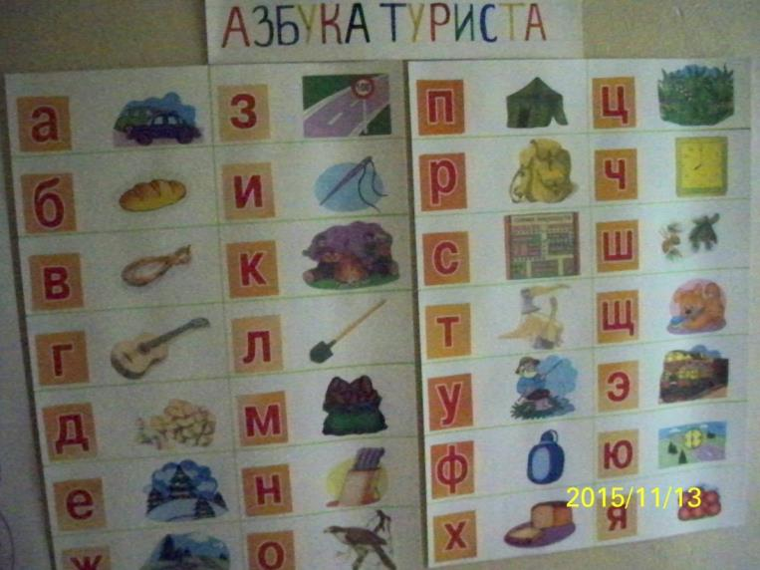

Slide 8
Правила туриста
- СОБИРАЯСЬ В ПОХОД, ВОЗЬМИ С СОБОЙ ХОРОШЕЕ НАСТРОЕНИЕ, УЛЫБКУ, ТУРИСТИЧЕСКУЮ ПЕСНЮ;
- НАХОДЯСЬ В ЛЕСУ, НЕ СОБИРАЙ НЕЗНАКОМЫЕ ЯГОДЫ И РАСТЕНИЯ - ОНИ МОГУТ БЫТЬ ОПАСНЫ;
- НЕ ПЕЙ ВОДУ В НЕЗНАКОМЫХ МЕСТАХ И ВОДОЁМАХ;
- НЕ ДРАЗНИ ДИКИХ ЖИВОТНЫХ И НАСЕКОМЫХ - ОНИ МОГУТ УКУСИТЬ;
- КАЖДЫЙ ТУРИСТ ДОЛЖЕН ЗНАТЬ И УМЕТЬ ОКАЗАТЬ ПЕРВУЮ ПОМОЩЬ ПОСТРАДАВШЕМУ;
- ЕСЛИ ВПЕРЕДИ БОЛОТО - ДВИГАЙСЯ, ПЕРЕШАГИВАЯ ИЛИ ПЕРЕПРЫГИВАЯ С КОЧКИ НА КОЧКУ С ПОМОЩЬЮ ШЕСТА, СЛЕДУЯ ЧЕТКО, ДРУГ ЗА ДРУГОМ;
- ЗРЯ НЕ ШУМИ И НЕ РВИ РАСТЕНИЯ. НЕ РАЗОРЯЙ МУРАВЕЙНКИ И ПТИЧЬИ ГНЕЗДА. НЕ ЗАСОРЯЙ ВОДУ;
- ПОСЛЕ СЕБЯ НЕ ОСТАВЛЯЙ МУСОР. ЗАТУШИ КОСТЁР;
ПОМНИТЕ, ПРИРОДА - НАШ ДРУГ! БЕРЕГИТЕ И ОХРАНЯЙТЕ ЕЁ!

Slide 9
РЕЧОВКА КТО ШАГАЕТ С РЮКЗАКОМ? МЫ, ТУРИСТЫ! КТО СО СКУКОЙ НЕЗНАКОМ? МЫ, ТУРИСТЫ! НАС ВПЕРЁД ВЕДУТ… ДОРОГИ! НАШ ДЕВИЗ: «ВСЕГДА ВПЕРЁД!» ЭЙ, РЕБЯТА! ТВЕРЖЕ ШАГ! ЧТО ТУРИСТ БЕРЁТ В ДОРОГУ? ПЕСНЮ, ЛОЖКУ И РЮКЗАК!

Slide 10
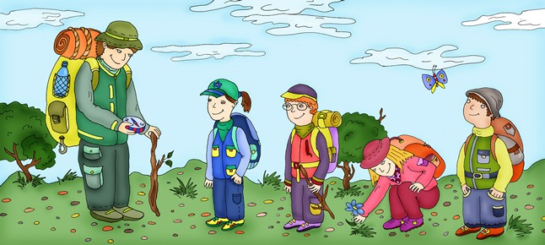
Формы туризма:
Прогулки
Экскурсии
Походы
Путешествия, а также слеты и туристские соревнования

Slide 11
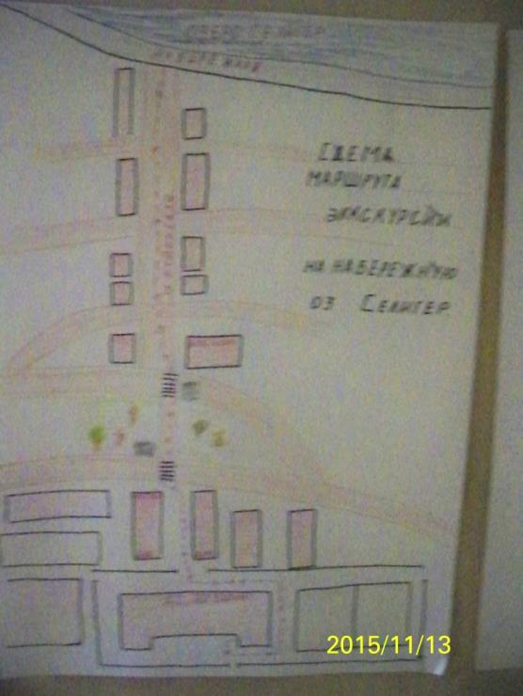
Туристская прогулка – это непродолжительный по времени (1-4 часа) выход с активным способом передвижения по территориям населенного пункта или в его окружении в целях отдыха и познания

Slide 12
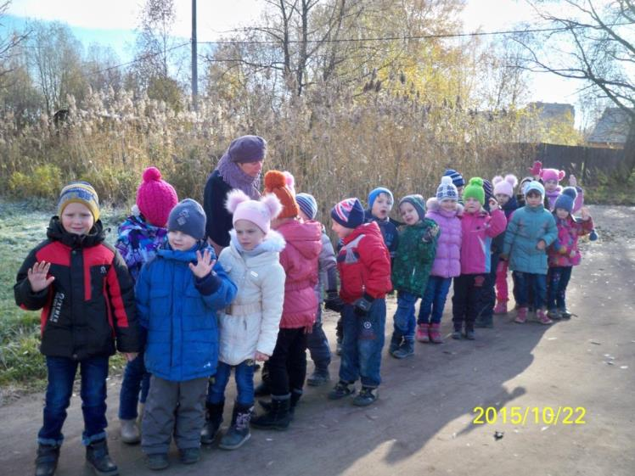

Slide 13
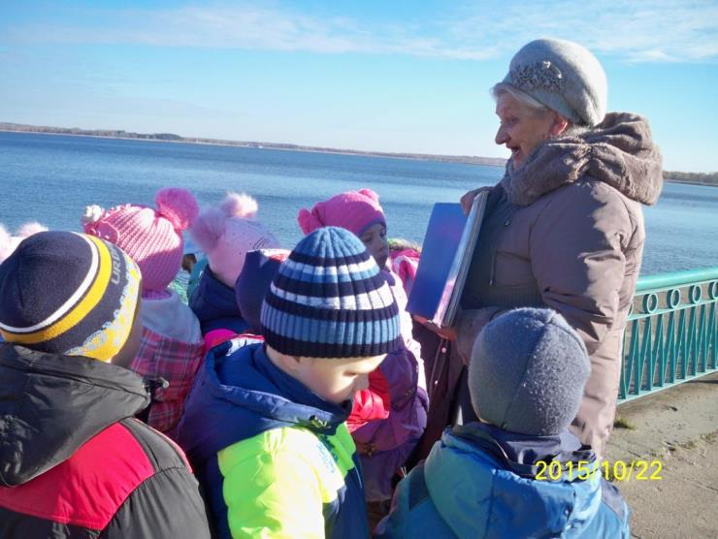

Slide 14
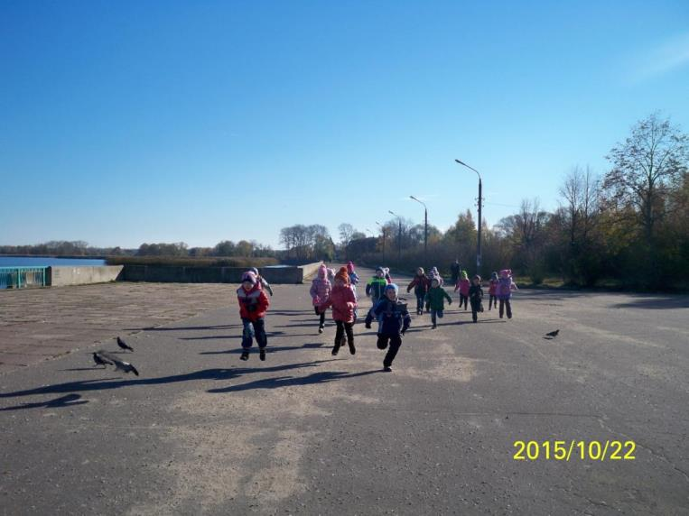

Slide 15
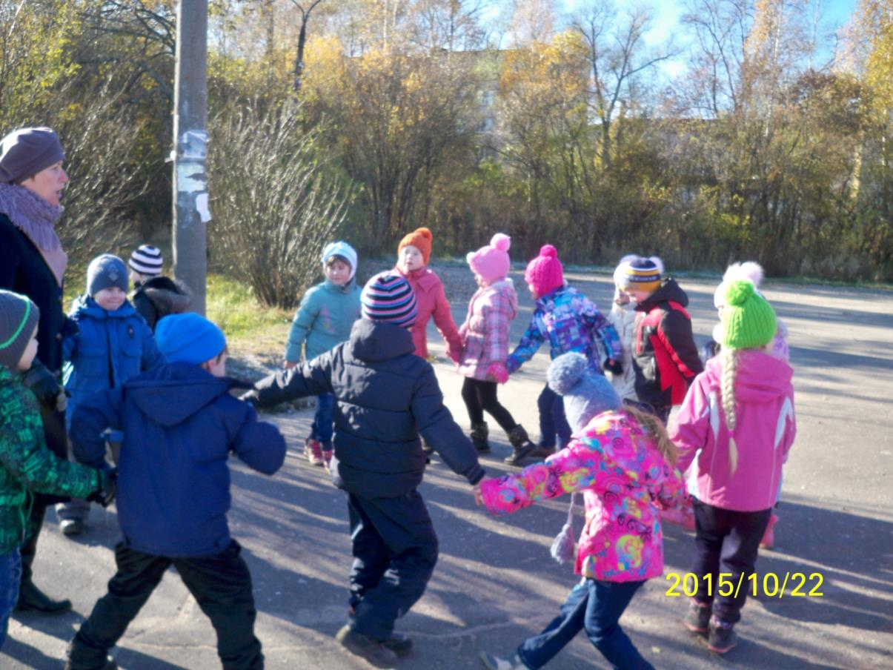

Slide 16
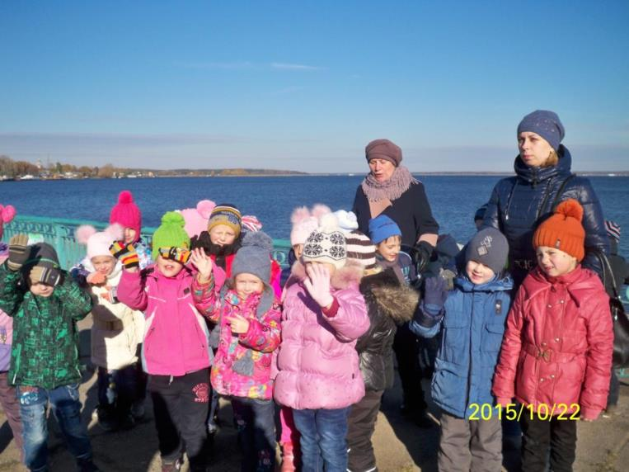

Slide 17
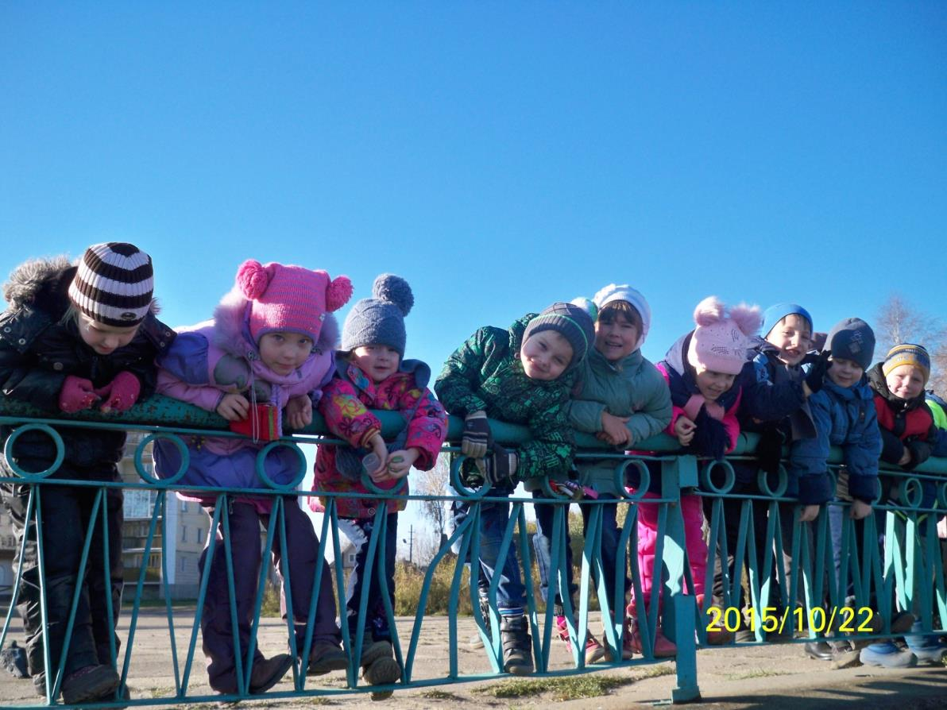

Slide 18
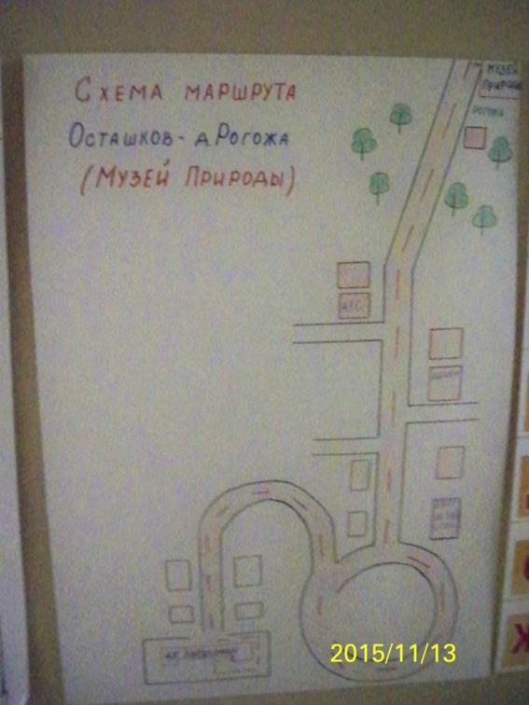
Туристская экскурсия – групповое посещение одного или нескольких интересных объектов в учебно-познавательных целях

Slide 19
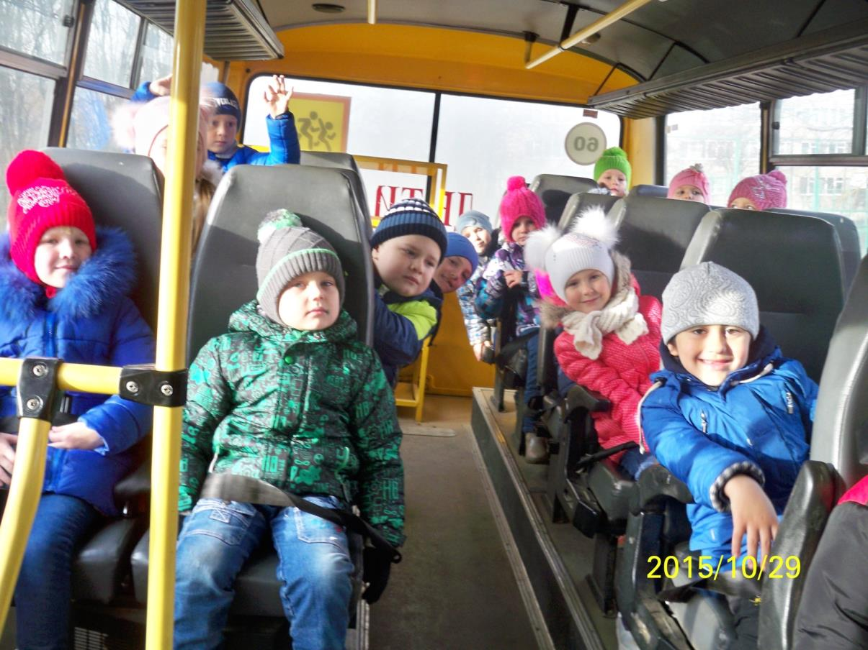

Slide 20
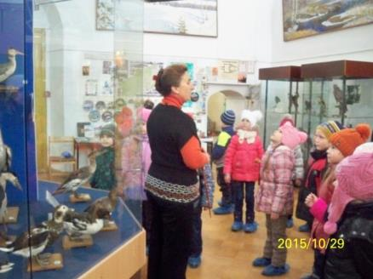
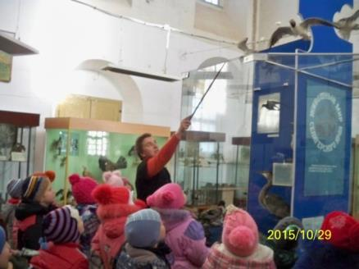

Slide 21
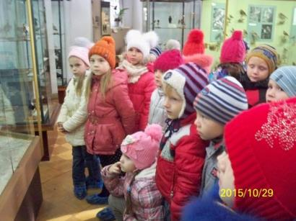
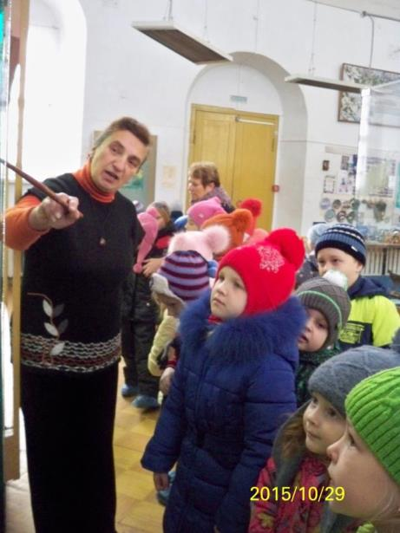
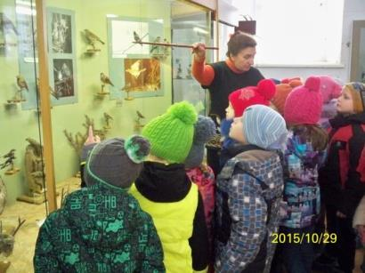

Slide 22
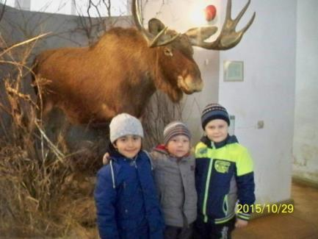
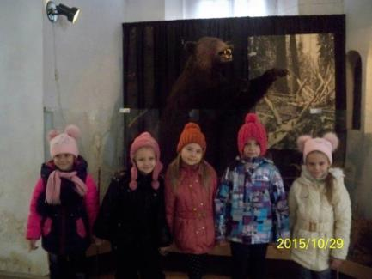
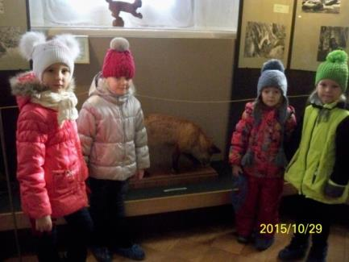
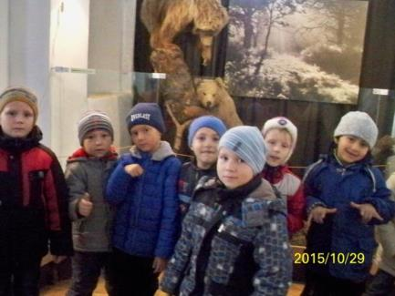

Slide 23
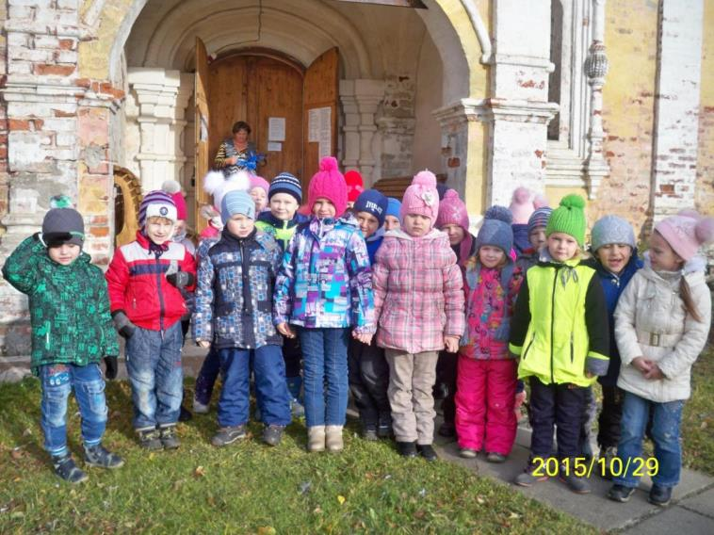

Slide 24
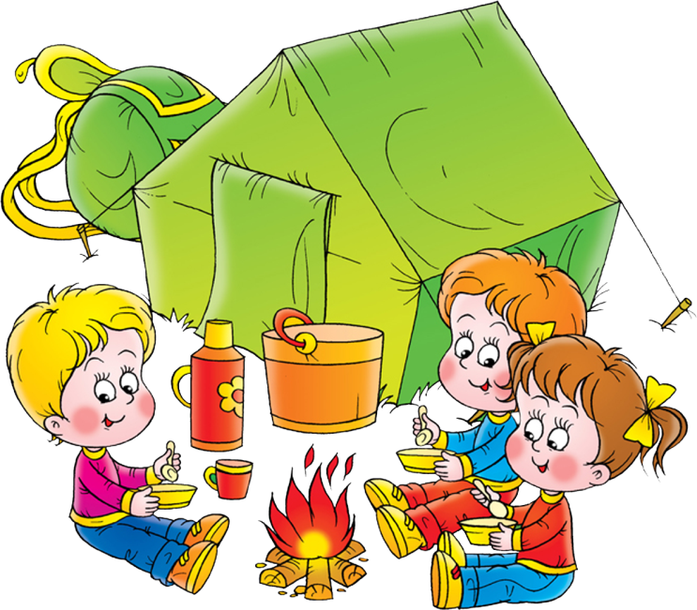
Туристский поход – это прохождение группы по определенному маршруту активным способом передвижения с целями познания, физического развития, выполнения общественно-полезной и краеведческой работы по пути, содержательного отдыха

Slide 25
Ожидаемый результат.
Жизнь детей в детском саду наполнилась новым содержанием, у них появились новые навыки и знания. Воспитанники убедились, что туризм – это нечто большее, чем отдых, это школа жизни и школа мужества, так как каждый поход требует новых знаний и умений.
Сотрудничество с родителями.
-проведение совместного похода на набережную озера Селигер;
-проведение совместной поездки в краеведческий музей;
- проведение совместной поездки на остров Кличен;
-совместная трудовая деятельность по уборке участка;
- сбор интересной информации о безопасном поведении в лесу;
- помощь в изготовлении знаков по охране природы.

Slide 26
Список используемой литературы.
«Туризм в детском саду» учебно-методическое пособие под редакцией С.В. Кузнецовой (Москва, Обруч, 2013г.)
«Открытые мероприятия для детей подготовительной группы» образовательная область «Познавательное развитие» автор-составитель А.В. Аджи. (Метода, Воронеж, 2014г.)
«Познавательно-исследовательские занятия с детьми 5-7 лет» авторы-составители С.В. Машкова, Г.Н. Суздалева и др. (издательство «Учитель» Волгоград 2013г.)
«Тематические подвижные игры для дошкольников» М. Борисова (Москва, Обруч, 2015г.).

Slide 27
Спасибо за внимание!

